Slide 1
Анализ инновационных практик реализации ООП НОО
Конкурс инновационных площадок «Путь к успеху»
Смирнова А.Н.,
Тихомирова О.В., Соловьев Я.С., Куприянова Г.В., Чижова И.Н., Бородкина Н.В.

Slide 2
О чем будем говорить
Как отражаются в ООП результаты инновационной деятельности школы?
Каковы «проблемные зоны» ООП НОО?
Какие аспекты следует учесть при разработке системы оценивания?
Каковы особенности рабочих программ?

Slide 3
отражение в ООП НОО результатов инновационной деятельности школы

Slide 4
Зачем отражать ИД школы в ООП НОО?
Инновационная деятельность → результаты
Результаты ИД → изменения в образовательном процессе
Изменения в образовательном процессе → изменения в ООП (как модели образовательного процесса)

Slide 5
Какие могут быть изменения
Новые образовательные результаты → изменения в цели, планируемых результатах и соответственно в системе оценивания
Новые подходы к образовательной деятельности → изменения в принципах
Новые технологии → изменения содержательном (рабочих программах, программах ВНД, формирования УУД и проч.) и организационном (требования к кадровым условиям) разделах

Slide 6
Данные по ООП НОО участников конкурса

Slide 7
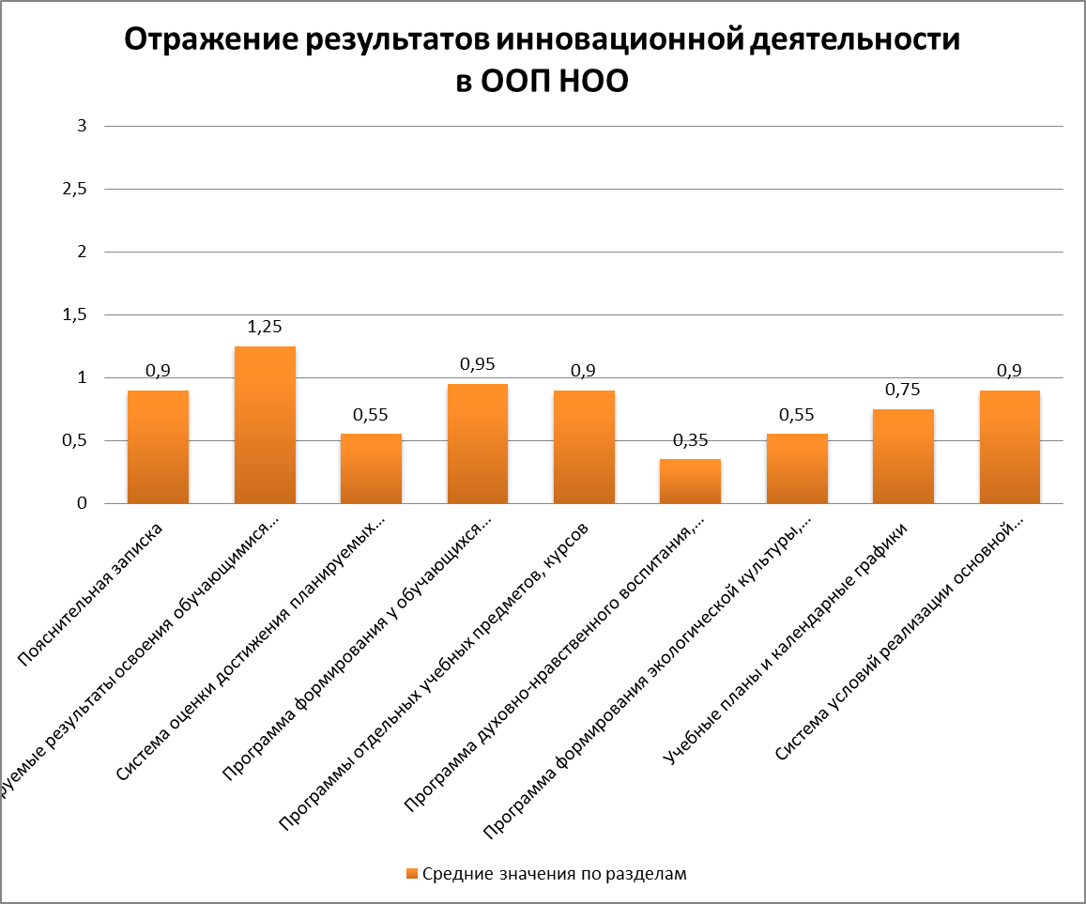
0 -инновационный компонент не просматривается; 1- инновационный компонент просматривается частично; 2 - инновационный компонент просматривается в значительной степени; 3 - инновационный компонент лежит в основе параграфа (раздела) ООП

Slide 8
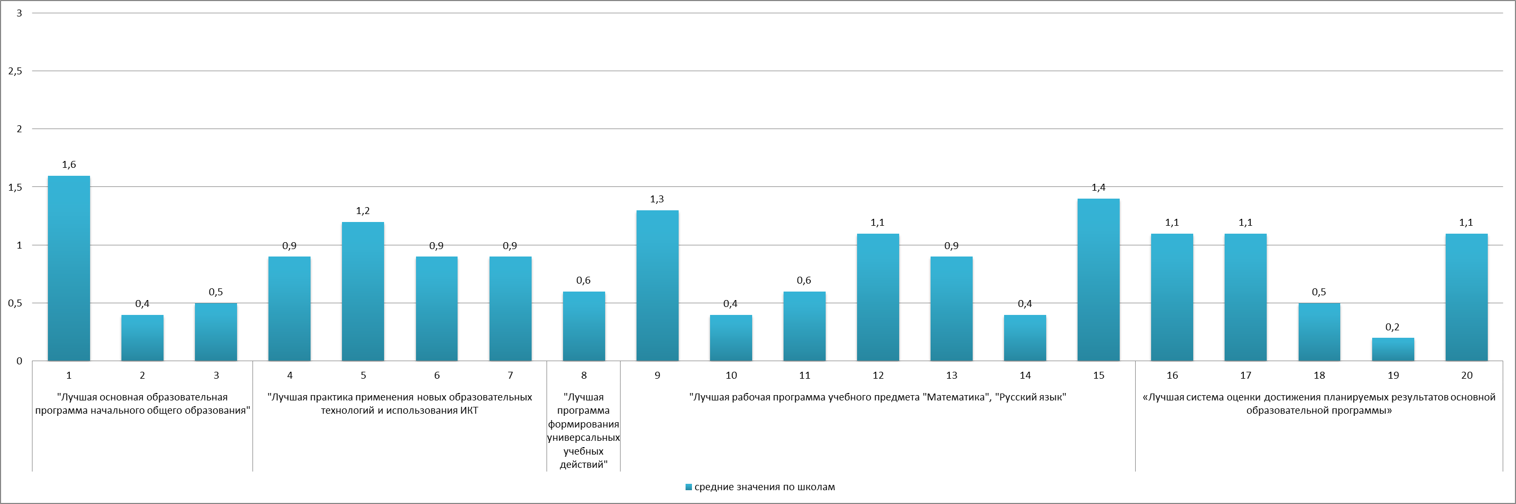
Средние значения по школам
Отражение результатов инновационной деятельности в ООП НОО
0 -инновационный компонент не просматривается; 1- инновационный компонент просматривается частично; 2 - инновационный компонент просматривается в значительной степени; 3 - инновационный компонент лежит в основе параграфа (раздела) ООП

Slide 9
«ФГОС: преемственность ДО, НОО, ООО на основе со-бытийного подхода
Изменения с учетом преемственности | Изменения с учетом со-бытийности | В каком разделе ООП отражены
Преемственность цели и задач Цель ООП отражает интересы ребенка (учащегося) | В цели отражается создание условий для удовлетворения образовательных потребностей участников образовательных отношений | В целевом разделе
Преемственность принципов программы Общение строится на принципах взаимоуважения | В ООП отражены принципы: индивидуализации партнерских отношений личностная значимость образовательного процесса для всех участников | В целевом разделе
Преемственность образовательных результатов Образовательный процесс строится с учетом достижений ребенка на предыдущем уровне образования | ООП содержит варианты индивидуальных образовательных маршрутов для разных категорий детей и/или алгоритмы конструирования индивидуальных образовательных маршрутов | Целевой раздел (система оценки достижения планируемых результатов)
Результаты каждого уровня образования включают предметные, метапредметные, личностные. | ООП содержит «матрицу преемственности» результатов уровней образования. ООП содержит показатели достижения образовательных результатов (метапредметных, личностных) на каждом возрастном этапе. | Целевой раздел (система оценки достижения планируемых результатов)

Slide 10
«ФГОС: преемственность ДО, НОО, ООО на основе со-бытийного подхода
Изменения с учетом преемственности | Изменяя с учетом со-бытийности | В каком разделе ООП отражены
Преемственность технологий Образовательный процесс осуществляется на основе технологий, применяемых на всех уровнях образования | Организация образовательного процесса строится с применением технологий личностно-развивающего образования: природосообразные технологии, альтернативные технологии, технологии развивающего обучения …. | В организационном и содержательном разделах (рабочих программах)
Преемственность организации образовательного процесса Образовательный процесс выстраивается с учетом ведущего вида деятельности на предыдущем возвратном этапе | В ООП ДО отдается приоритет игровой деятельности; в ООП НОО – учебной (исследовательской) и игровой деятельности; в ООП ООО – коммуникативной, учебной (исследовательской), игровой; в ООП СОО – учебно-профессиональной (ранняя профессионализация), учебной (исследовательской), коммуникативной, игровой | В содержательном разделе
Преемственность требований к кадровым условиям Кадровые условия соответствуют ФГОС | В ООП определяется необходимость обладания педагогами способностью к реализации со-бытиийного подхода | В организационном разделе (требования к кадровым условиям)

Slide 11
ООП как со-бытийная модель организации образовательного процесса
ЦЕЛЕВОЙ РАЗДЕЛ
Система оценки
достижения
планируемых
результатов
освоения ООП
Пояснительная
записка
Планируемые результаты
освоения обучающимися
ООП
СОДЕРЖАТЕЛЬНЫЙ РАЗДЕЛ
Программа
развития УУД
Программа
духовно-нравственного
воспитания
Программы
отдельных учебных
предметов
ОРГАНИЗАЦИОННЫЙ РАЗДЕЛ
Учебный план
Система условий реализации ООП
План
внеурочной деятельности
Кадровые условия - Финансовые
Психолого-педагогические - Материально-технические
Информационно-методические - Дорожная карта
Годовой
календарный график

Slide 12
Спасибо за внимание!
ovtikhomirova@yandex.ru

